Slide 1


IeFP Apprendistato
Settembre 2025

Slide 2

ISCRIZIONE AL CORSO
Accedendo con il profilo Ente in Gestione Corsi, troverete due nuove opzioni:
Selezionando questa nuova opzione si accede alla schermata della ricerca Corso

Slide 3
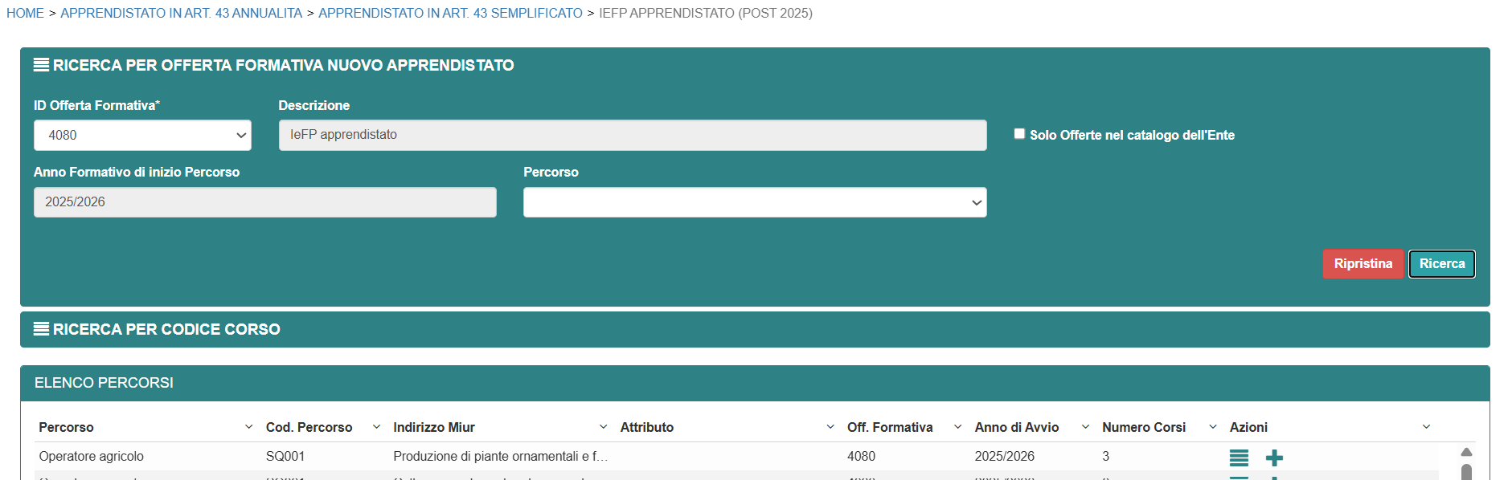
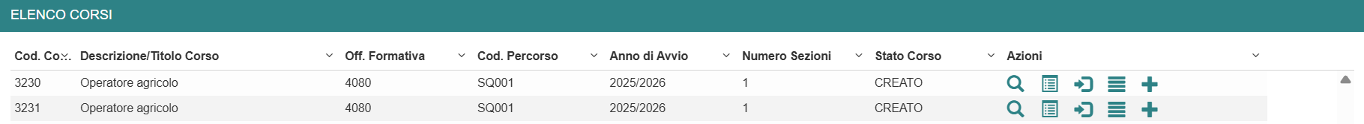
ISCRIZIONE AL CORSO
Nella schermata di ricerca corso, accedere al Corso e selezionare icona «Iscrizione Corso»

Slide 4
Iscrizione Corsisti

Slide 5
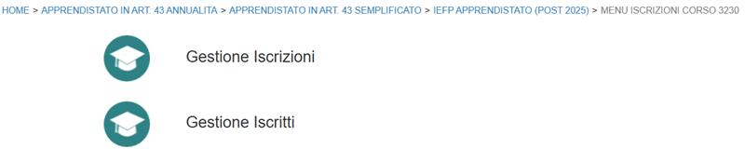
Iscrizione Corsisti
Una volta cliccato su «Iscrizione Corso» si avranno a disposizione le due opzioni:
Gestione Iscrizioni (per consentire iscrizione dei DISCENTI al corso)
Gestione Iscritti (per visualizzare lo stato di iscrizione dei DISCENTI al corso)

Slide 6
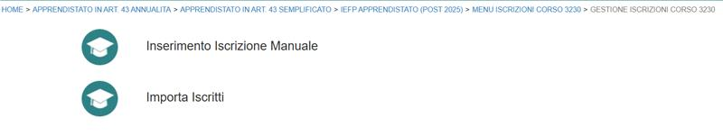
Iscrizione Corsisti
Selezionando Gestione Iscrizione apparirà un sotto menu con due opzioni

Slide 7
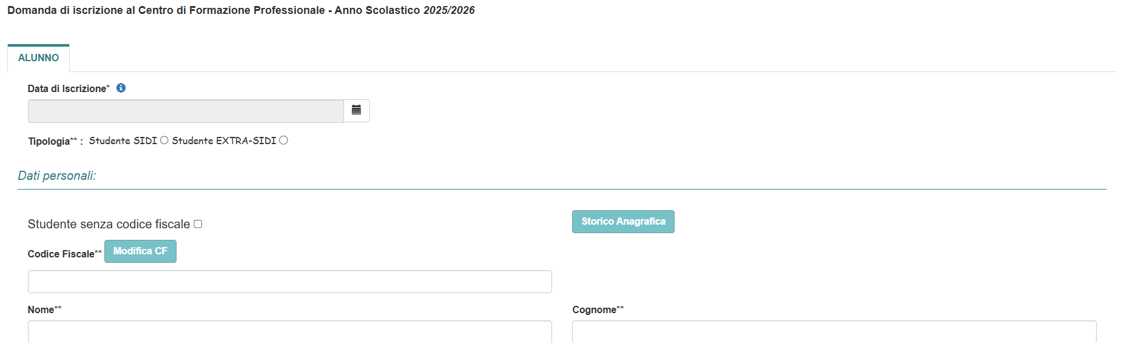
Gestione Iscrizione
Selezionando Inserimento «Iscrizione Manuale», apparirà un nuovo tab per inserire manualmente dei DISCENTI

Slide 8
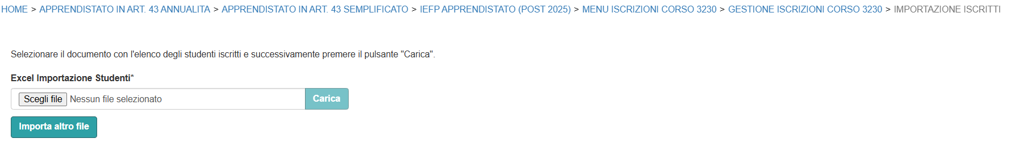
Gestione Iscrizione
Selezionando IMPORTA ISCRITTI, apparirà un nuovo tab per inserire massivamente l’elenco dei DISCENTI da foglio Excel.

Slide 9
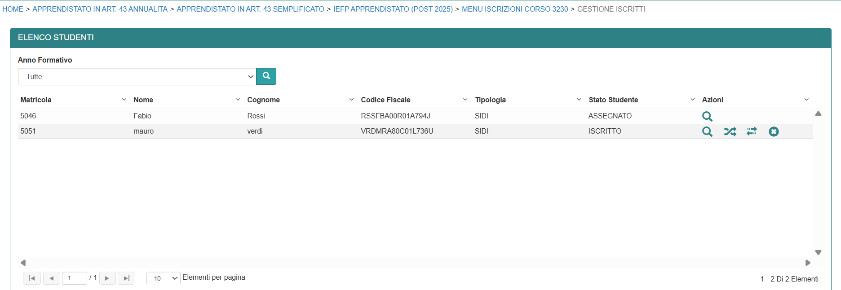
Gestione Iscritti
Selezionando Gestione Iscritti apparirà il seguente tab riepilogativo

Slide 10
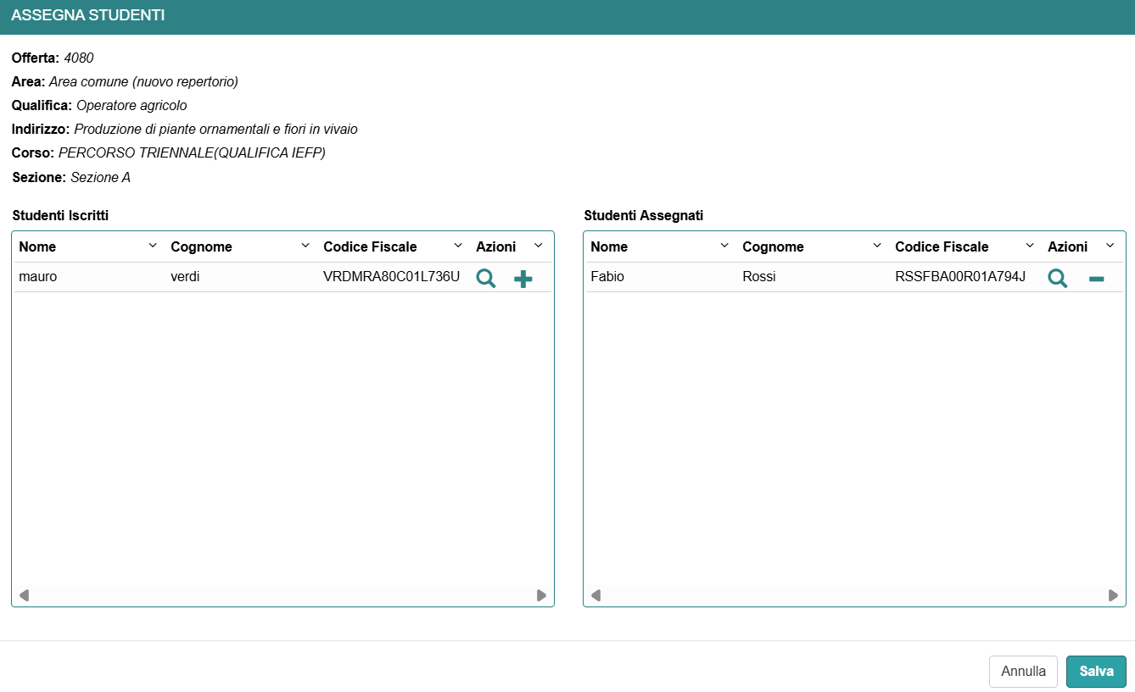
Gestione Iscrizione
Successivamente all’iscrizione gli studenti dovranno essere assegnati alla SEZIONE, pigiando sul tasto «+»

Slide 11
Inserimento Presenze GRS

Slide 12
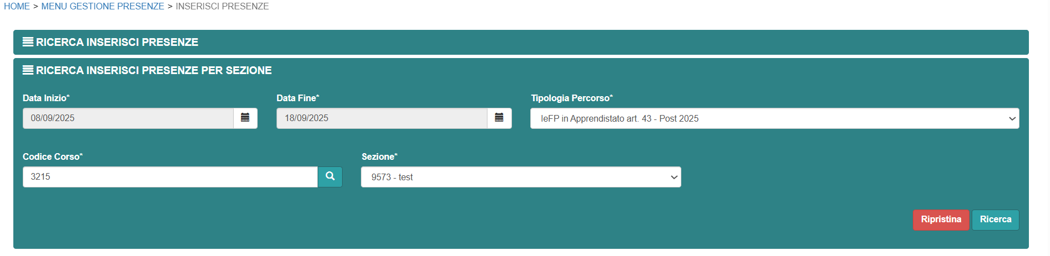
Inserimento Presenze GRS
Nel GRS, la tipologia di percorso da selezionare è «IeFP in Apprendistato art 43 – Post 2025»
Al posto di PFI viene richiesto di inserire il Codice Corso e da quello si ricerca la Sezione

Slide 13
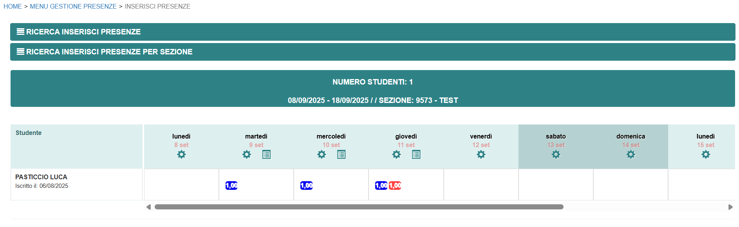
Inserimento Presenze GRS
La modalità di inserimento presenze resta invariato rispetto al normale processo.

Slide 14
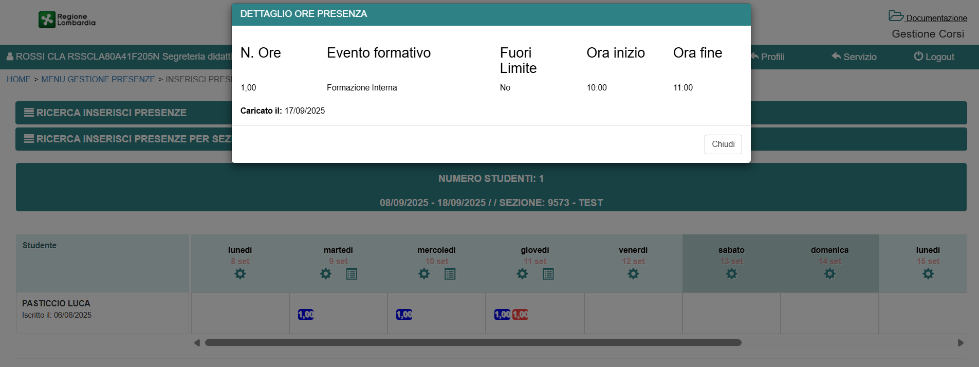
Inserimento Presenze GRS
Esempio di dettaglio di un’ora inserita

